Slide 1
Будівельні матеріали на основі гіпсо- і вапномістких відходів

Slide 2
Основні напрямки використання гіпсомістких відходів:
сільське господарство для хімічної меліорації кислих та солонцевих ґрунтів та компостування з органічними добривами;
цементна промисловість як мінералізатор і регулятор швидкості схоплювання;
виробництво гіпсових в'яжучих та виробів,
наповнювачі у виробництві пластмас і скла;
будівництво автомобільних доріг,
виробництво сірчаної кислоти.

Slide 3
Гіпсові в'яжучі на основі фосфогіпсу
Основні методи підготовки фосфогіпсу у виробництві гіпсових в'яжучих можна розділити на 4 групи:
1-а - промивання фосфогіпсу водою;
2-я - промивка у поєднанні з нейтралізацією та осадженням домішок у водній суспензії;
3-тя - метод термічного розкладання домішок;
4-та - введення нейтралізуючих, мінералізуючих і регулюючих кристалізацію добавок перед випалом і після нього.

Slide 4
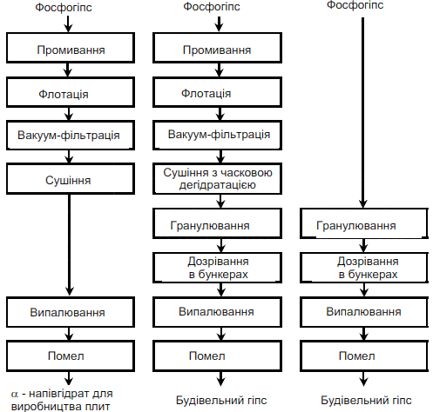
Принципові схеми процесів отримання гіпсових в'яжучих методами фірми Knauf

Slide 5
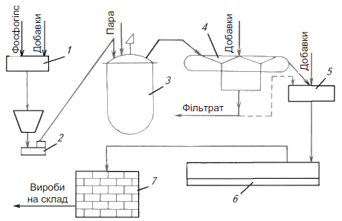
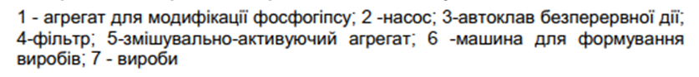
Принципова схема переробки фосфогіпсу у вироби (стінові камені) без проміжного отримання порошкоподібного в'яжучого

Slide 6
Основні роботи з використання фосфонапівгідрату для отримання гіпсових в'яжучих ведуться у трьох напрямках:
• гідратація до двоводного гіпсу та отримання сировини для виробництва будівельного та високоміцного гіпсу;
• активація із сушінням;
• випалення до ангідриту з введенням активаторів твердіння.
Як активатори твердіння застосовують добавки різних фтористих сполук.
З фосфонапівгідрату при його нейтралізації лужними добавками у поєднанні з механічною обробкою в бігунах можна отримувати суміші та пресувати з них різні вироби.

Slide 7
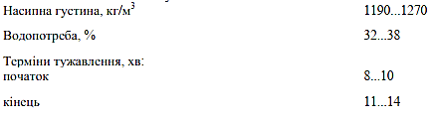
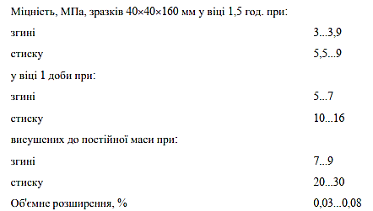
Фізико-механічні властивості в'яжучого, отриманого з фосфонапівгідрату

Slide 8
Технологічна схема виготовлення водостійкого в'яжучого на основі фосфогіпсу
приготування суспензії фосфогіпсу та подачу її на переробку;
фільтрація суспензії фосфогіпсу та підготовка робочої сировинної суміші з фосфогіпсу, добавок і води;
автоклавна обробка сировинної суміші;
сушіння напівпродукту та його помел.
При питомій поверхні 3000-4500 см²/г водопотреба в'яжучого становить 35-45 %, схоплювання починається через 30-60 хв, кінець його - через 80-120 хв, межа міцності на стиск через 3 год становить 6-7 МПа, а при постійній масі - 20-40 МПа, коефіцієнт розм'якшення 0,6-0,7.

Slide 9
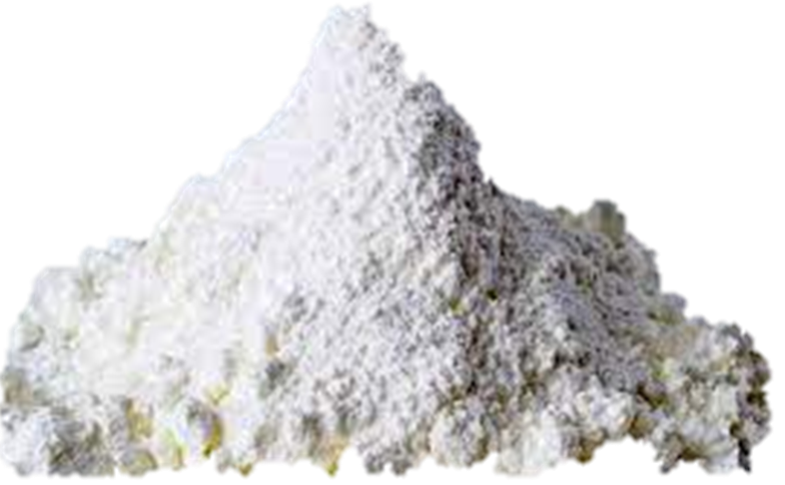
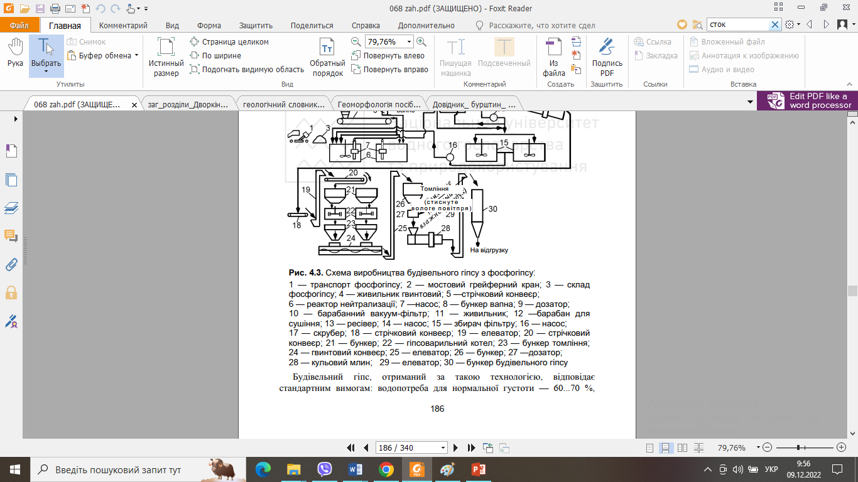
Схема виробництва будівельного гіпсу з фосфогіпсу
Будівельний гіпс
Універсальний матеріал з порошковою структурою, що відрізняється миттєвим затвердінням. Його використовують при оздоблювальних роботах, створенні гіпсокартонних, гіпсоволокнистих і гіпсостружкових плит, ліпнини, вентиляційних коробів та інших виробів, необхідних для облицювання та декору приміщень.

Slide 10
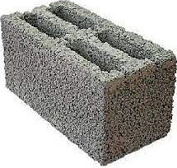
Керамзитобетон
На основі водостійких фосфогіпсоцементно-пуцоланових в'яжучих розроблені склади легких керамзитобетонів класів В 3,5-В 7,5.
Водостійкість гіпсокерамзитобетону на 40-50% вище, ніж чистого в'яжучого. У 3-годинному віці міцність бетону становить 30-35%, у добовому - 40-45%, а до 7 діб досягає майже 100% марочної міцності, що визначається у віці 28 діб.

Slide 11
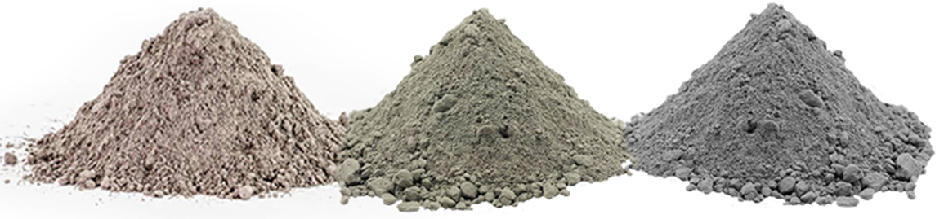
Сухі будівельні суміші
Штукатурка, тиньк — це приготований у заводських умовах, строго дозований відповідно до рецепту набір інгредієнтів, призначений для виконання певного виду будівельно-ремонтних робіт.
Сучасні сухі суміші становлять групу допоміжних будівельних матеріалів із спеціалізованими властивостями, що використовуються при веденні будівельних робіт й для опорядження приміщень (текстуровані покриття, порошкові фарби, «рідкі шпалери» тощо).
За призначенням суміші підрозділяються на суміші для кладки, штукатурки для внутрішніх і зовнішніх робіт, плиткові, для наливної підлоги і влаштування стяжки.

Slide 12
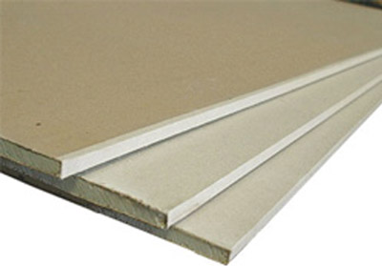
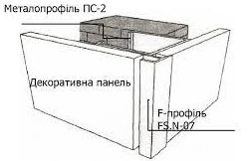
Перегородкові плити та панелі, гіпсокартонні листи
Гіпсокартон — обробний будівельний матеріал, що складається з двох шарів будівельного паперу (картону) і сердечника з шару затверділого гіпсового тіста з наповнювачами.
Призначається для опорядження та влаштування неопорних стін, перегородок, підвісних стель, приміщень сухих і нормальних щодо умов експлуатації, вогнезахисту конструкцій, а також для виготовлення декоративних і звукопоглинальних виробів.
Стандартна ширина аркуша — 120 см.

Slide 13
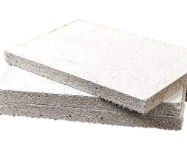
Гіпсоволокнисті плити (ГВП)
Гіпсові оздоблювальні плити, які мають досить високу щільність − 1250 кг/м³, що дозволяє використовувати їх при всіх видах оздоблення, навіть у якості підлогового покриття.
Завдяки пластифікаторам така оздоблювальна плита гнучка та пружна.

Slide 14
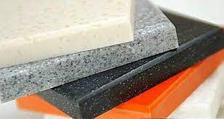
Штучний мармур
На основі в'язких фосфогіпсових в'яжучих можливе отримання декоративних матеріалів, наприклад штучного мармуру з середньою щільністю 2400-2800 кг/м³ і межею міцності при стиску до 120 МПа. В'яжуче для таких матеріалів отримують шляхом випалу при 800-900 ° С сировинної суміші, що складається з фосфогіпсу, кремнефтористих солей і оксиду кальцію. Отримання високоміцних декоративно-облицювальних виробів можливе також з напівгідратного фосфогіпсового в'яжучого пресуванням з видаленням фільтраційної вологи.

Slide 15
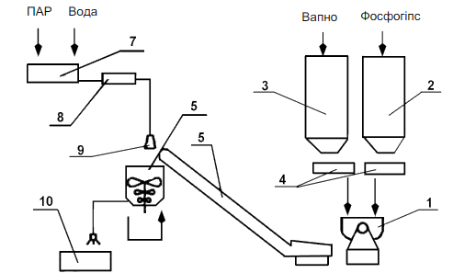
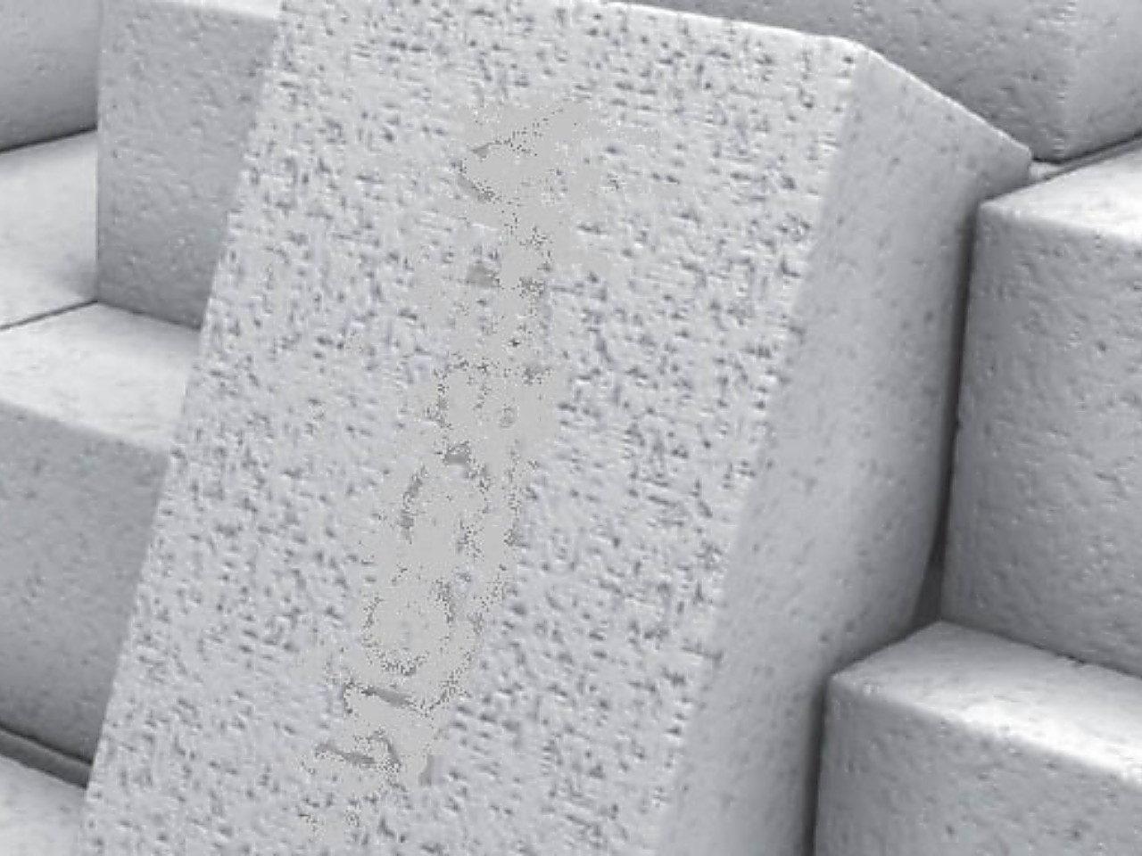
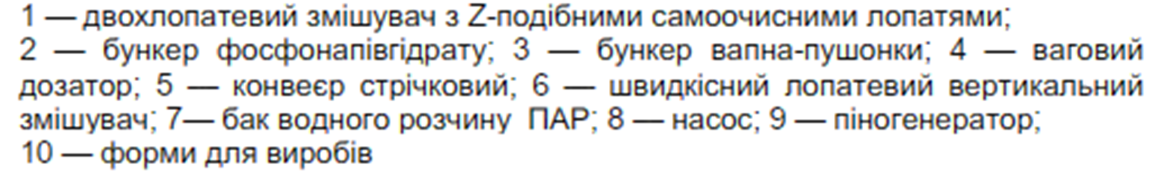
Пінофосфогіпсові блоки
Технологічна схема виробництва пінофосфоблоків

Slide 16
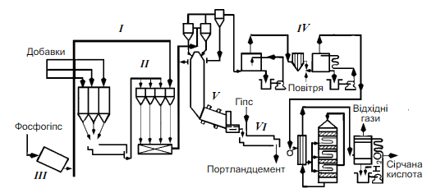
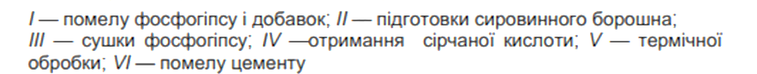
Схема комплексного виробництва сірчаної кислоти і портландцементу на основі фосфогіпсу

Slide 17
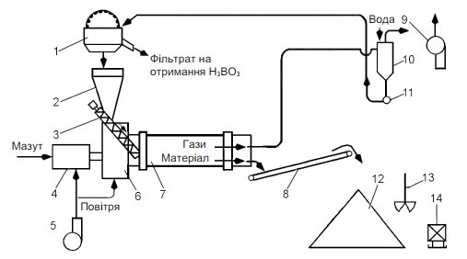
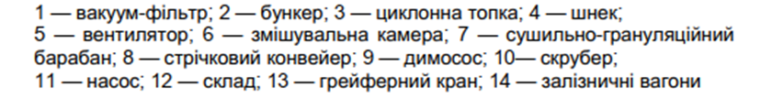
Схема виробництва гранульованого борогіпсу

Slide 18
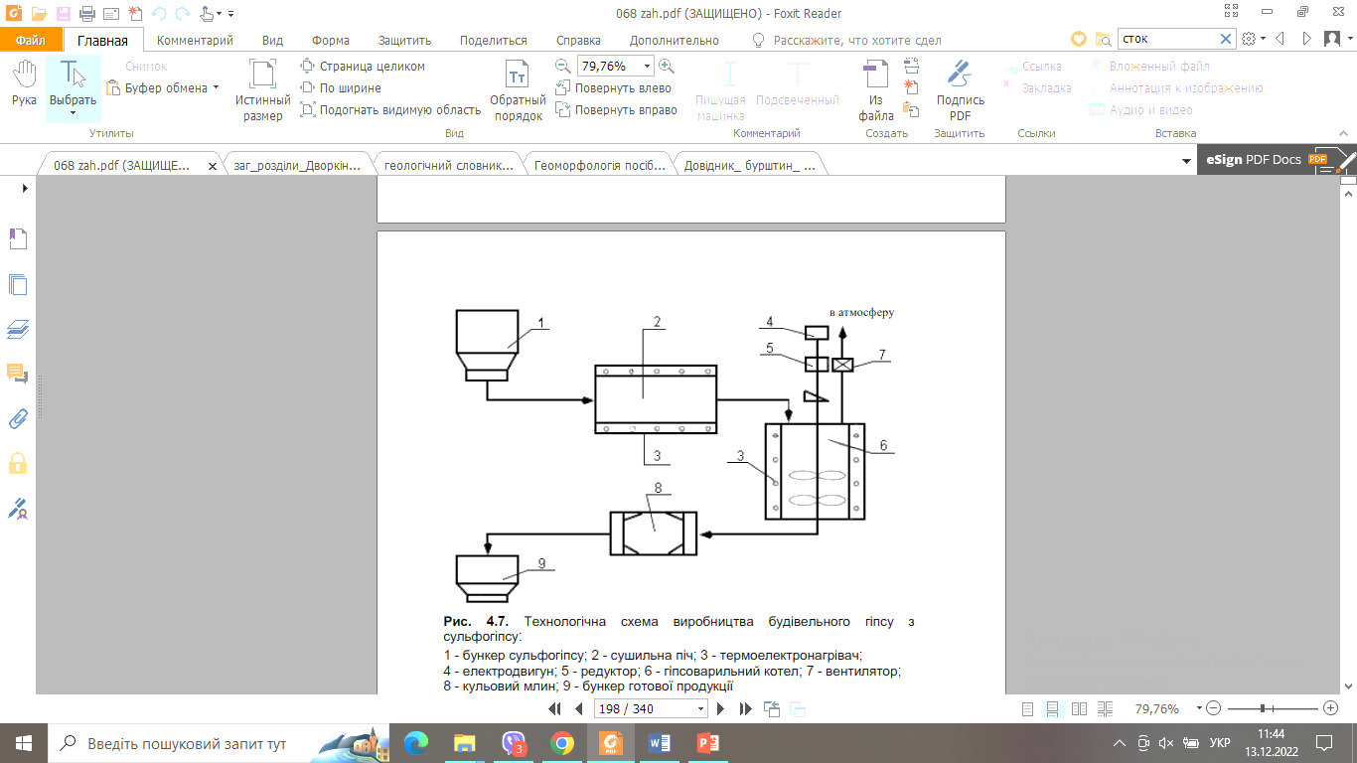
Технологічна схема виробництва будівельного гіпсу з сульфогіпсу

Slide 19
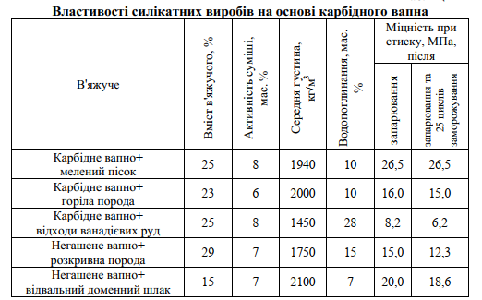

Slide 20
